Slide 1
Soutenance de projet informatique de parcours
Biamino Nicolas
Chaibi Fadoua
Labraimi Hamza
Majid Zineb
Taphanel Alicia

Slide 2
Plan de la présentation
I – Contexte et objectifs
II – Conception de la version finale
III – Démarche projet
IV – Démonstration du logiciel
V – Retour critique / feedback

Slide 3
I - Contexte et objectifs produit

Slide 4
II - Conception version finale
UML de base (intgraph + trendsImport)
Blabla user stories
Evolution du bordel graphique
Finalelment notre UML à cette tête
Les interactions entre nos classe
Suivi des stories (d’abord, après, enfin)
Les fils rouges pertinence, graphique, database
Soit nos interactions ici, soit détails technique au a)
On pourra faire ça (annonce démo??)

Slide 5
a) Users Stories
-Stories + détails exigence (rapide)
b) Solution choisies
-mise en place d'une base de donnée
-Création d'un interface graphique
-Utilisation d'api Bing/Twitter
c) Détails techniques
-classes/méthodes
-Interactions des classes
-Explication des traitement de requetes Bing et Twitter
d) Graphes de synthèse
-Graphe de structure
-Graphe séquenciel pour les différentes utilisations du logiciel (recherche de trends /recherche de news/sauvegarde d'article)
e)Elargissement
-Conclusion sur les solutions utilisées, (les pertinentes, les peu pertinentes, les à-faire/a-refaire)

Slide 6
Création d'un interface graphique
Interface graphique réduite au minimum une Jlist dans un cadre gris
Dernière itération → interface graphique agréable
Image de fond
Logo
Thème couleurs

Slide 7
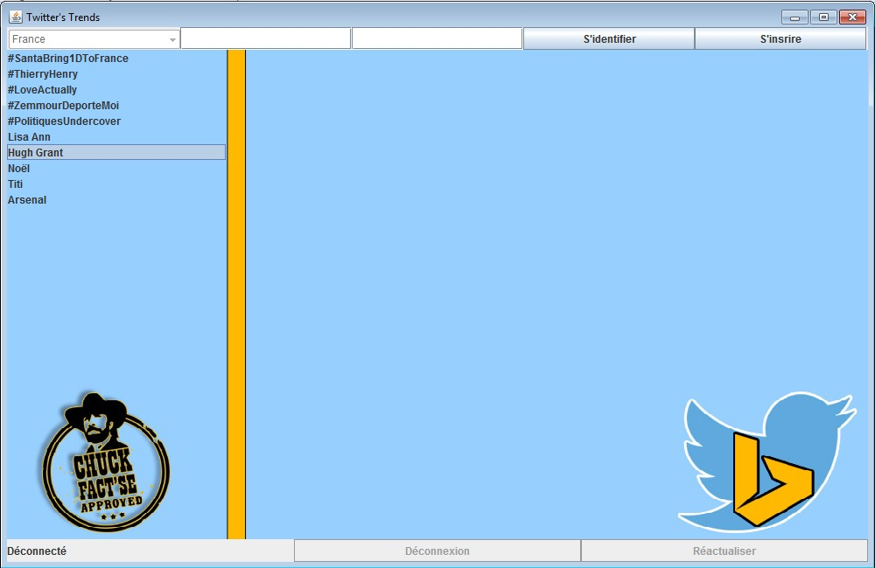
Création d'un interface graphique
Un premier panneau simple sous forme BordeLayout
Jlabel, Jbutton, JChoice
Jlist

Slide 8
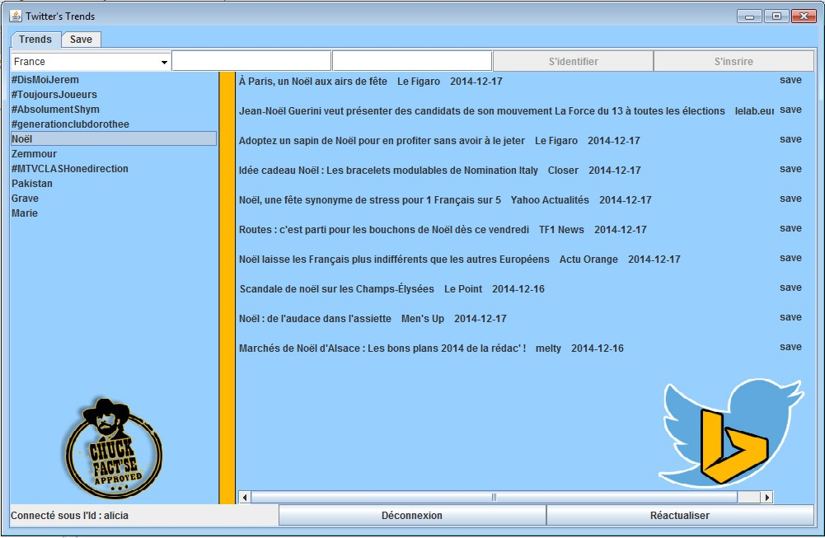
Création d'un interface graphique
Evolution avec des onglets : Les Trends et les sauvegardes

Slide 9
Création d'un interface graphique
Evolution avec des onglets : Les Trends et les sauvegardes
Trends
Articles Bing
Option sauvegarde

Slide 10
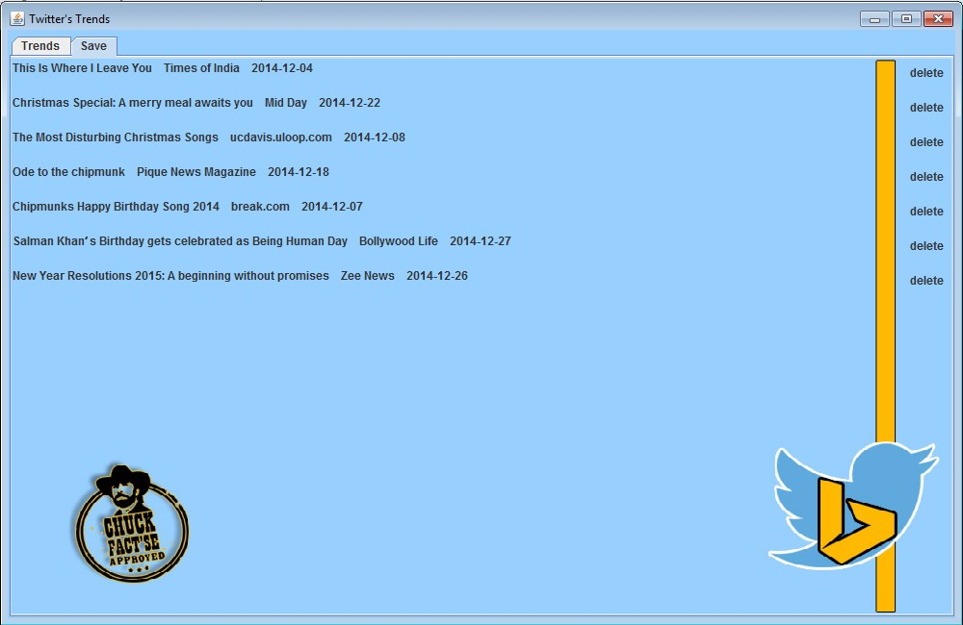
Création d'un interface graphique
Evolution avec des onglets : Les Trends et les sauvegardes
Fichiers sauvés
Option suppression

Slide 11
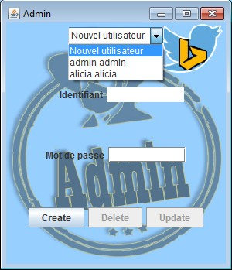
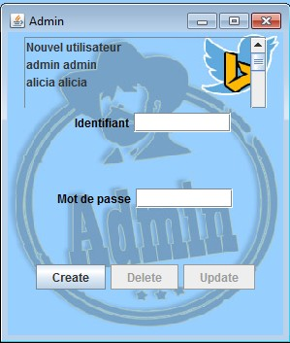
Création d'un interface graphique
Ajout d’une fenêtre Administrateur
Première version
Version finale

Slide 12
III – Démarche projet
Organisation équipe → suivre les user stories
Organisation projet → suivre les user stories
Les tâches
Les outils
Le temps

Slide 13
IV – Démonstration

Slide 14
V – Retour critique / feedback

